Slide 1


Sébastien LAPORTE
-- Docker & Kubernetes --
1ère – 22/10/2019

Slide 2




6 novembre 2019 - - Alexandre QUACH - fondateur OpenSeriousGame
«Transmission et Appropriation » à MAME
21 novembre 2019 - - Romain Clair
«Accessibilité web » au CEFIM
CALENDRIER
3 décembre 2019 - - Alain HELAILI – GitHub Guru
« Agilité et DevOps chez Github »
19 décembre 2019 - - Apéro PHP au Fût et à Mesure

Slide 3


SPONSORS

Slide 4



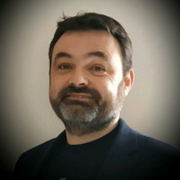
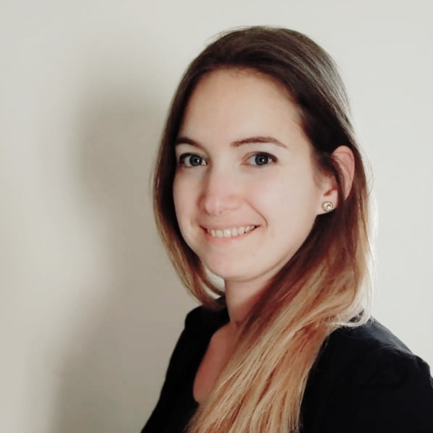
@TADx_group
www.tadx.fr
tadx.group@gmail.com
CONTACTS
Stéphane PHILIPPART
@wildagsx
Fanny KLAUK
@klf37

Slide 5
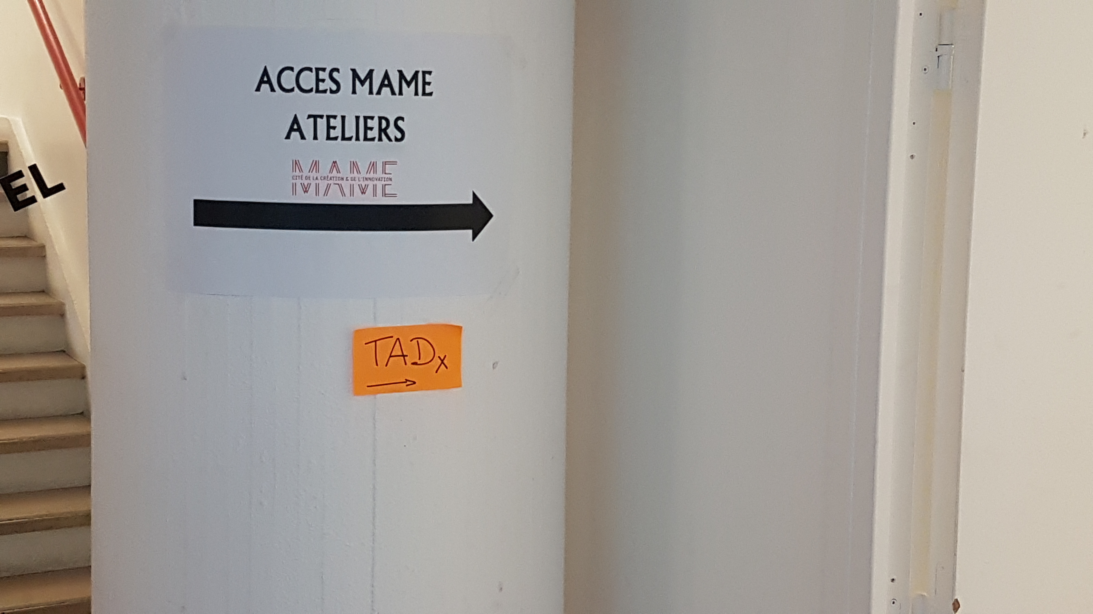
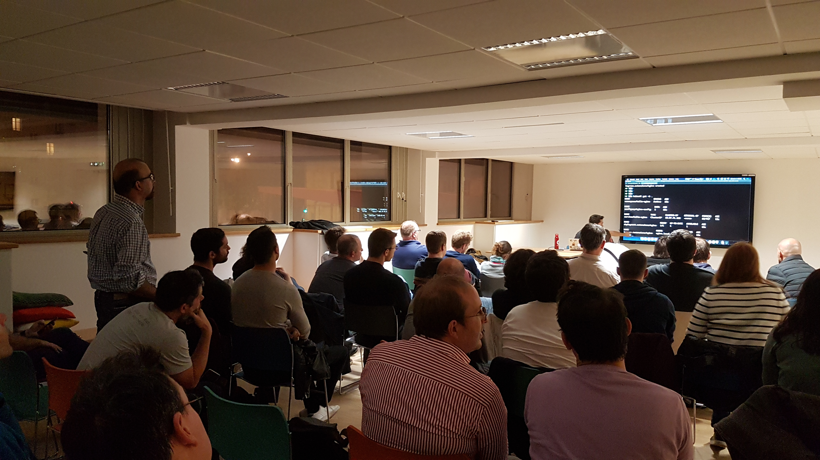
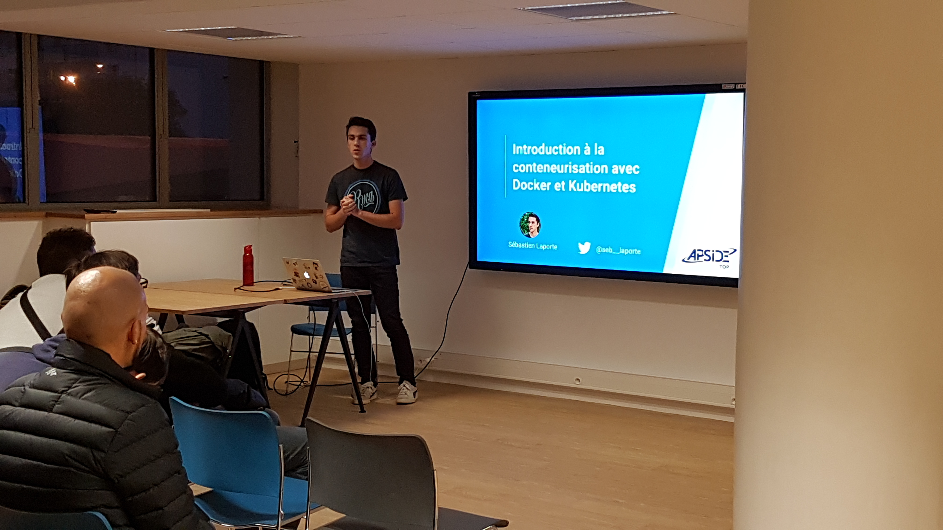
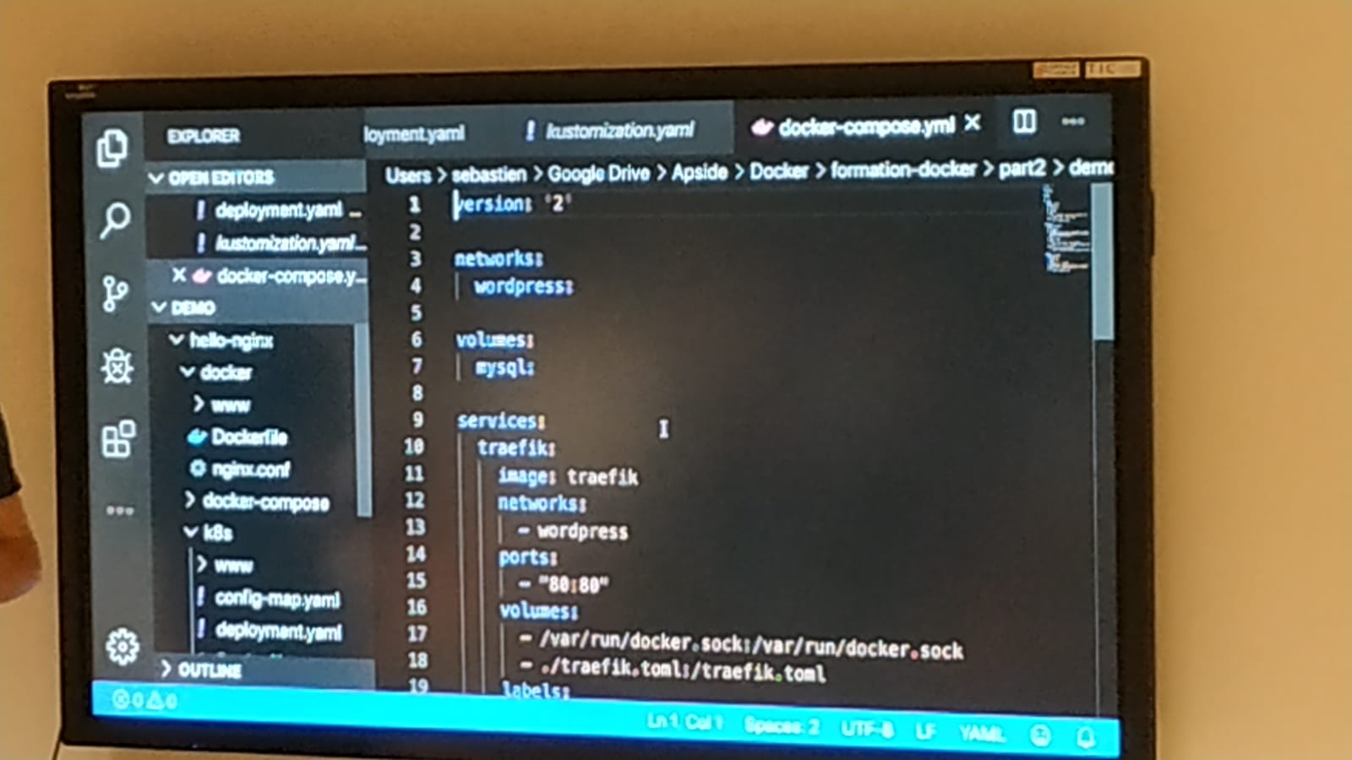
Merci,
c’était chouette!

